Slide 1

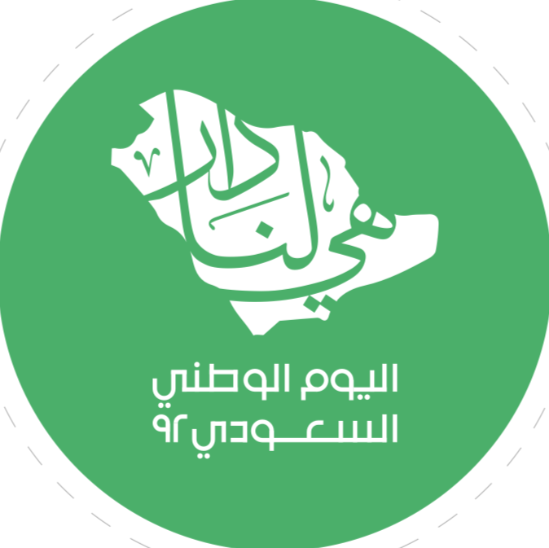

٤- ٣
حل المتباينات المتعددة الخطوات

Slide 2







صباح الخير ياوطني
صباح المجد والعلياء
الحضور والغياب

Slide 3


حل الواجب
.

Slide 4


شريط الذكريات
.
حل المتباينات بالضرب او القسمة
حل المتباينات بالجمع او الطرح

Slide 5




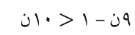
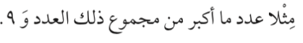
١
ضع علامة صح او خطا
الاختيار العشوائي
حل المتباينة. ن < -١
عند القسمة على سالب في طرفي المتباينة يتغير اتجاه المتباينة لتبقى صحيحة
٢
تحصلين على ⭐️درجة ⭐️ يانجمة الرياضيات
⭐️
٣
تكتب العبارة التالية.
على صورة ٢ س> ٩
٤

Slide 6

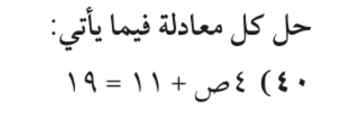


استراتيجية التصفح
علمتني الرياضيات
ان لكل متغير قيمة تؤدي الى نتيجة فاختر متغيراتك جيدا
لتصل الى نتيجة ترضيك
اليوم
مهارات سابقة
التاريخ
الحصة
صفحة
١٣٥

Slide 7


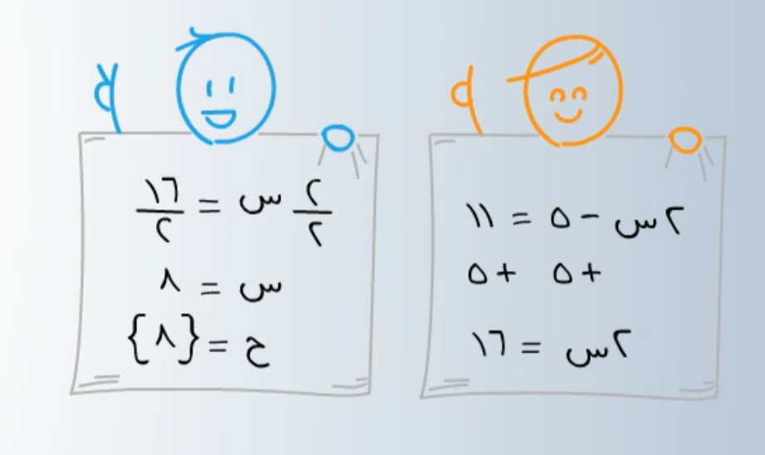
متنوعة ،مختلفة ،كثيرة ،…
متعددة:
مرادف كلمة
🎯حل متباينات خطية تتضمن اكثر من عملية واحدة
🎯حل متباينات خطية تتضمن خاصية التوزيع
حل المعادلات الخطية متعددة الخطوات

Slide 8

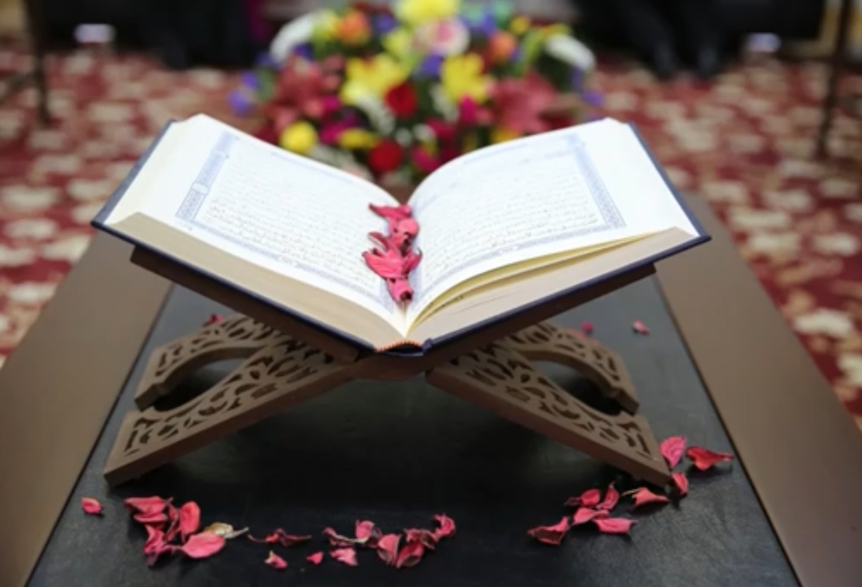
المتباينات في حياتنا
اين يوجد كبر ساعة في العالم؟

Slide 9
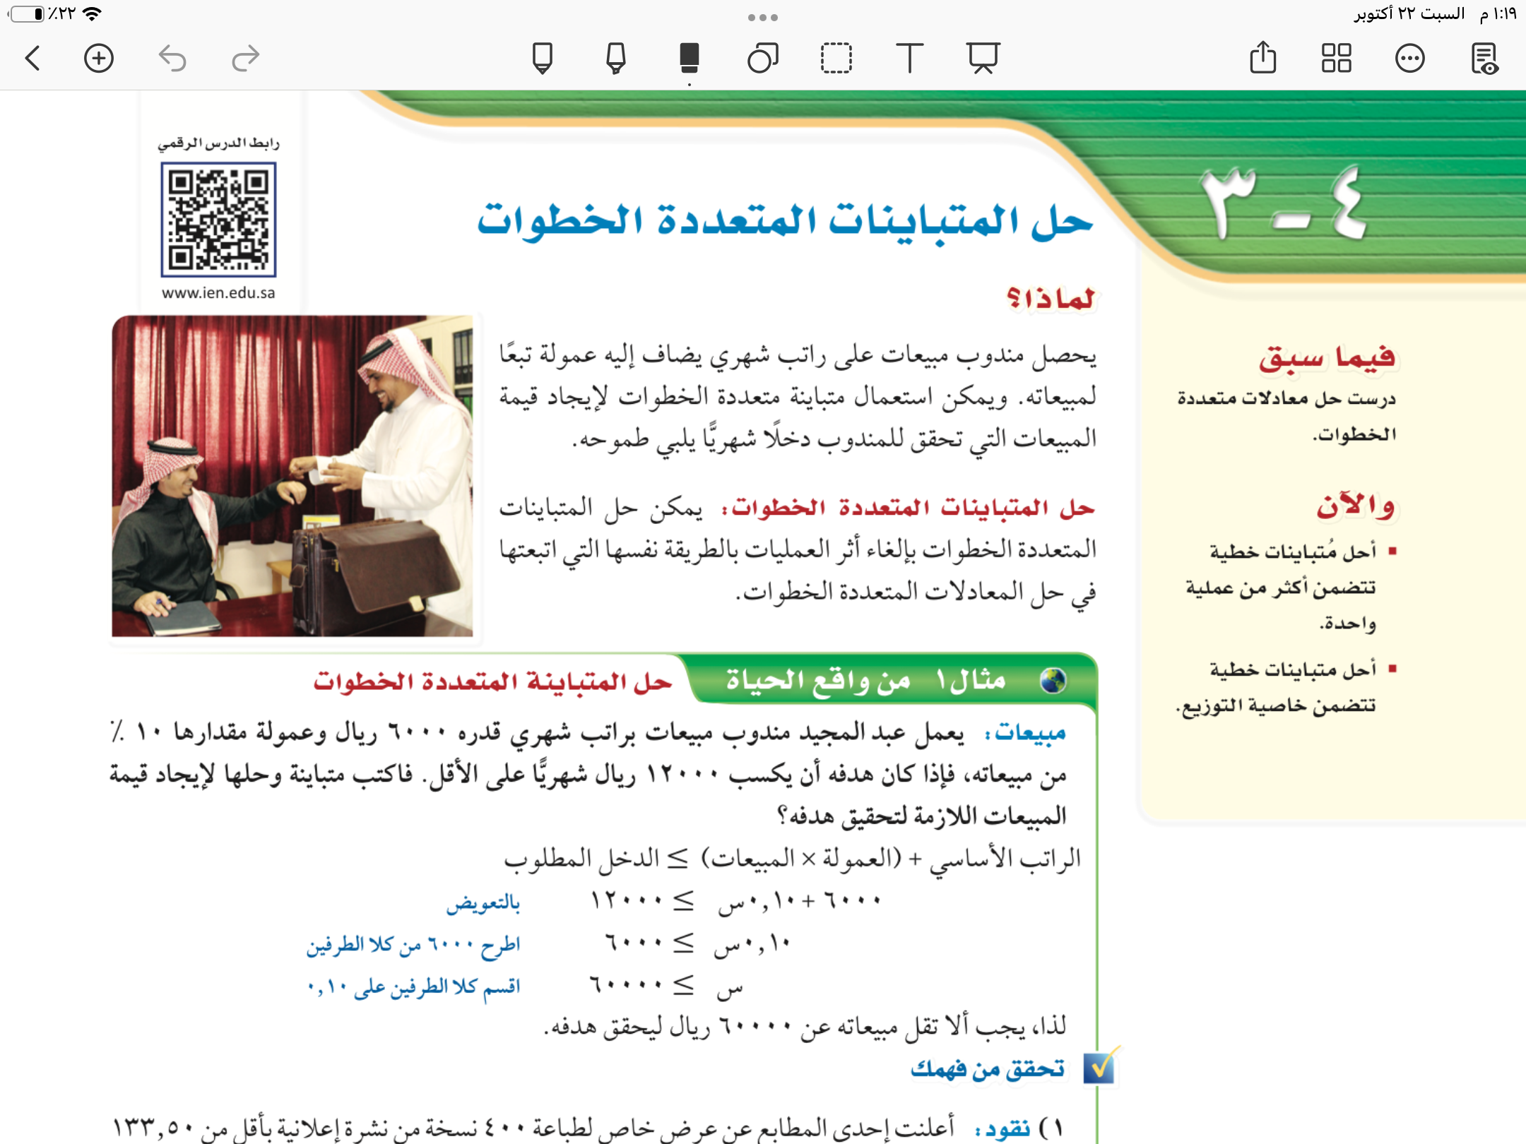

١٣٥
لماذا ؟
ما المعلومات التي يتطلبها تكوين المتباينة لايجاد قيمة المبيعات ؟
الراتب الشهري ، نسبة العمولة ،الدخل الذي يلبي طموحه

Slide 10


١٣٥

Slide 11


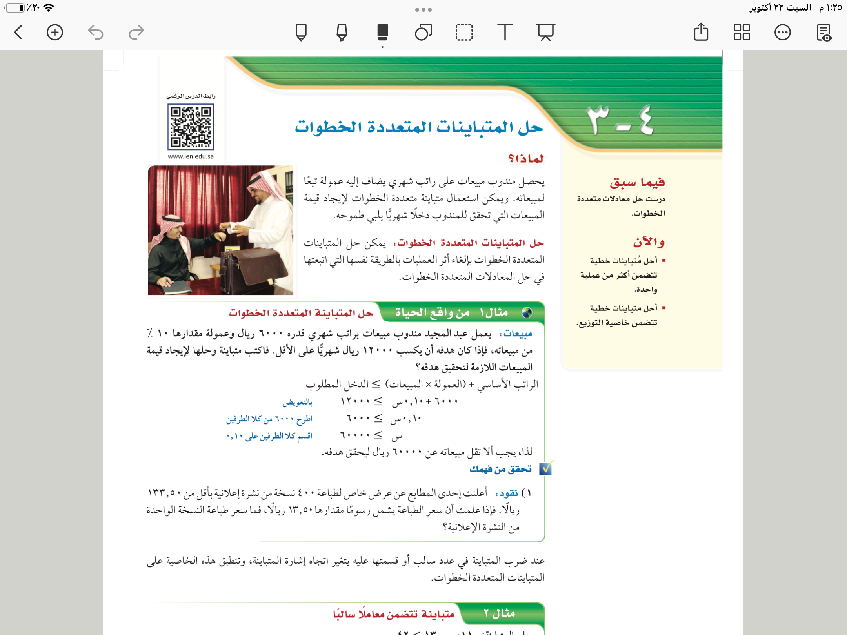
١٣٥
مثال من واقع الحياة

Slide 12




١٣٥
تحقق من فهمك
١
فكر
زاوج
شارك
الاختيار العشوائي

Slide 13

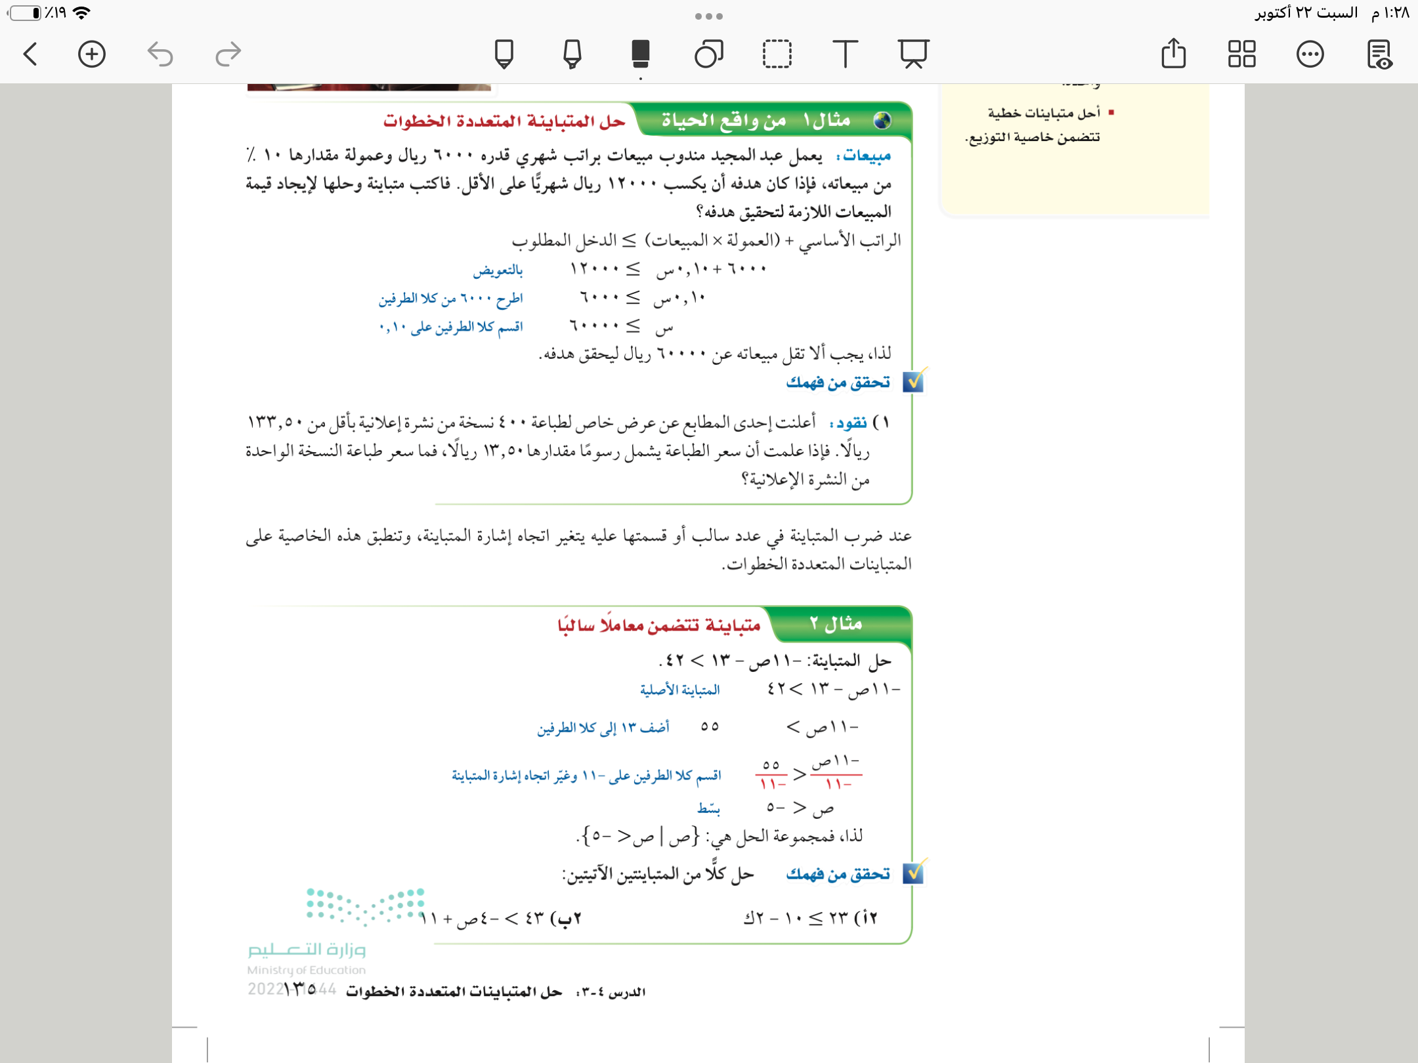
١٣٥
مثال

Slide 14


١٣٥
تحقق من فهمك
٢ب
١ ب
فكر
زاوج
شارك
الاختيار العشوائي

Slide 15


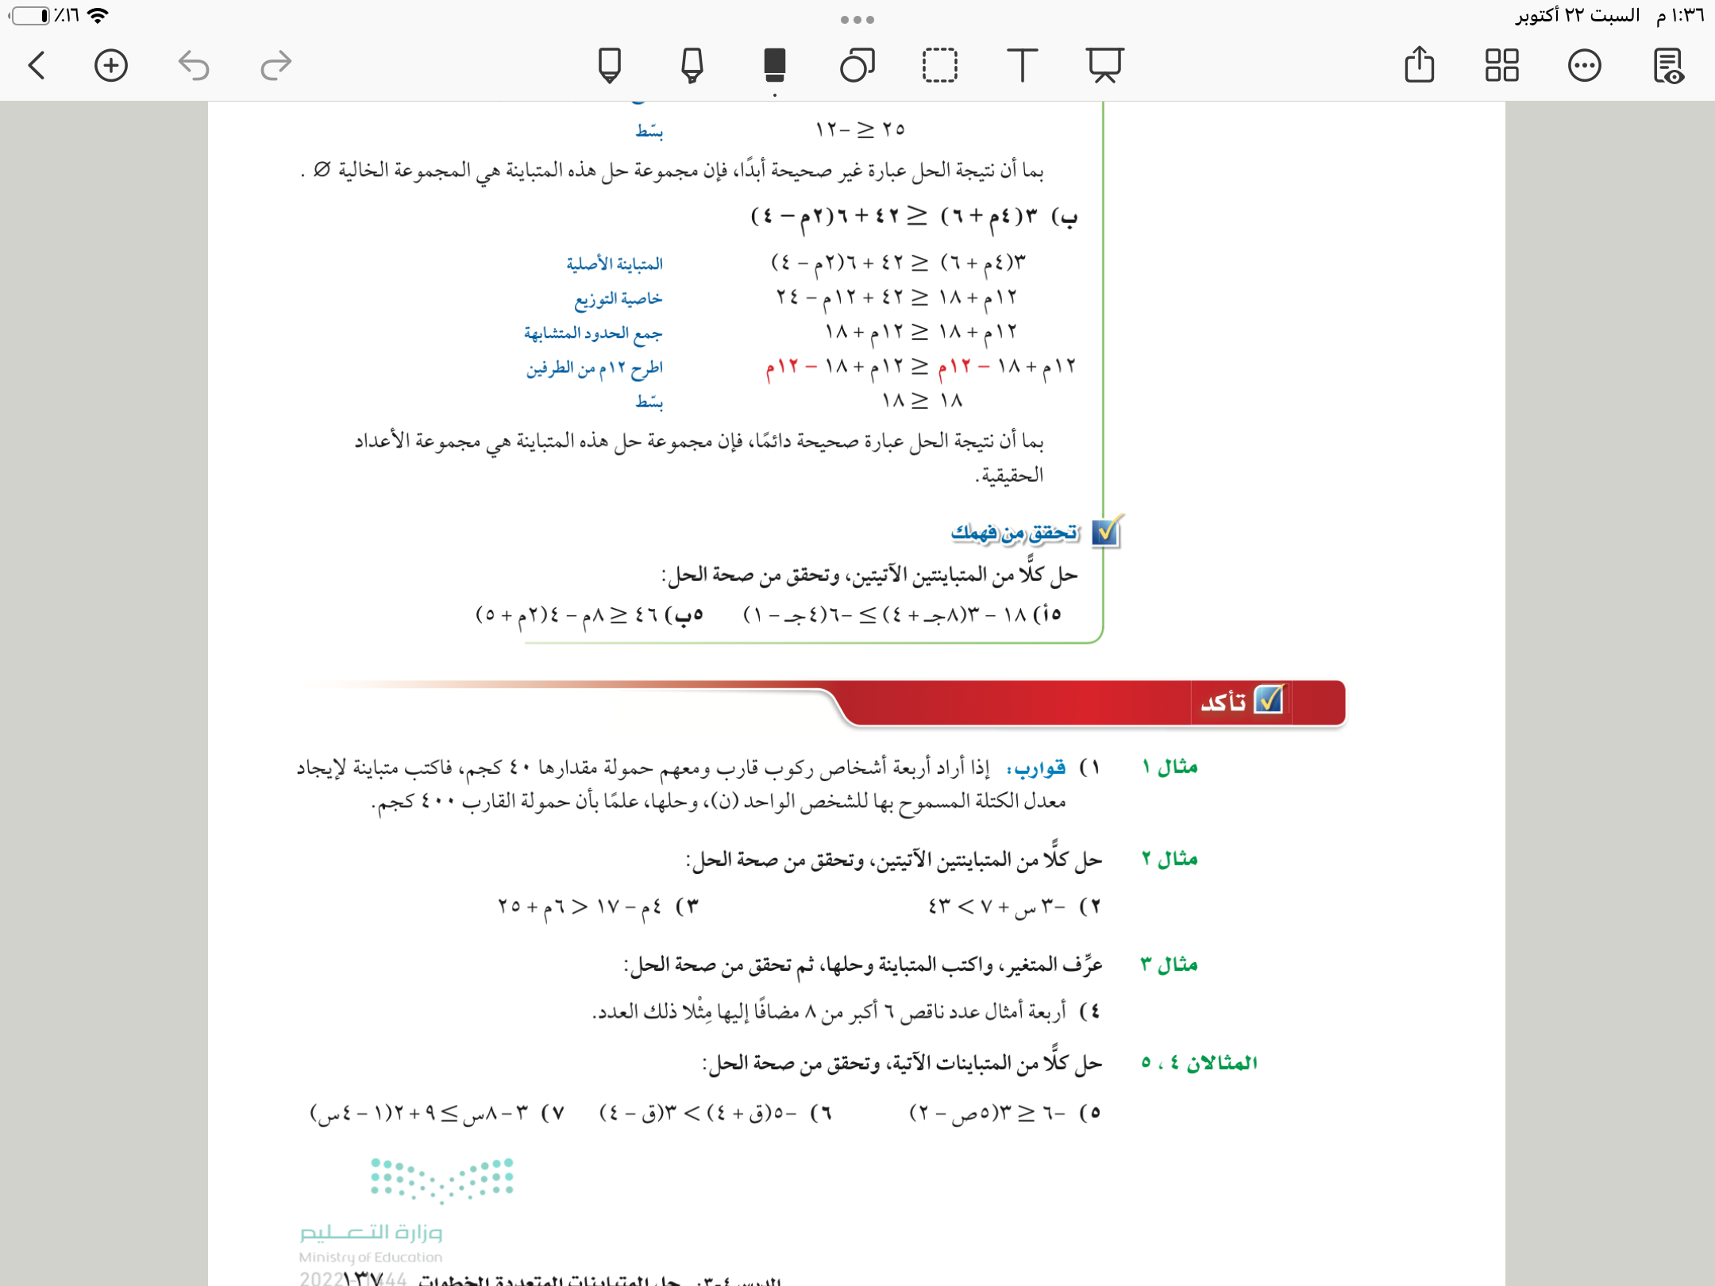


١٣٧
تأكد
٣
٢

Slide 16

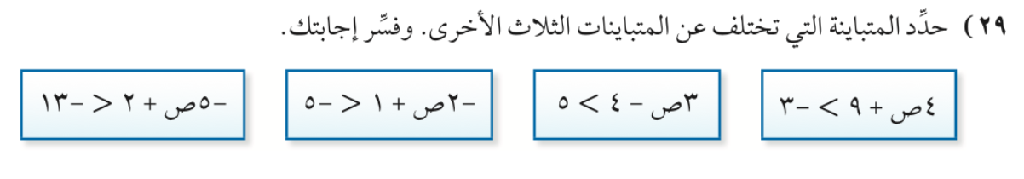
١٣٩
مهارة تفكير عليا

Slide 17

١٣٦

Slide 18


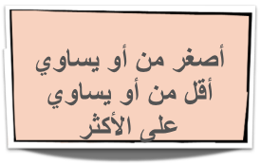
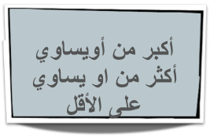

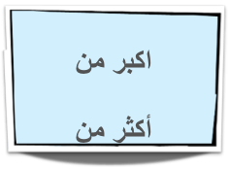
١٣٦
تعلمنا سابقا
<
>
<
>

Slide 19

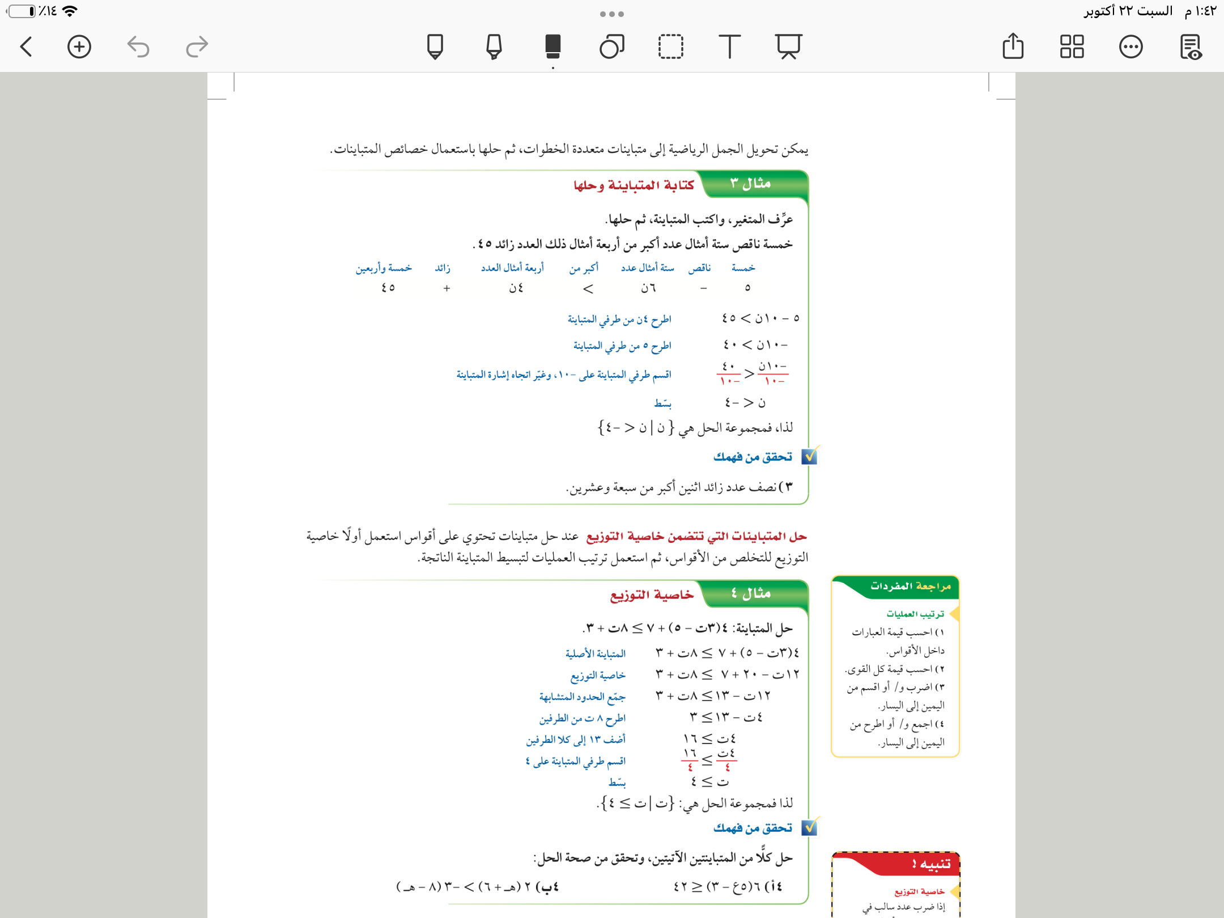
١٣٦
مثال

Slide 20

١٣٦
تحقق من فهمك
٣
فكر
زاوج
شارك
الاختيار العشوائي

Slide 21

١٣٧
تأكد
٤

Slide 22
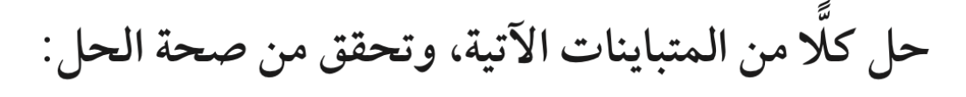
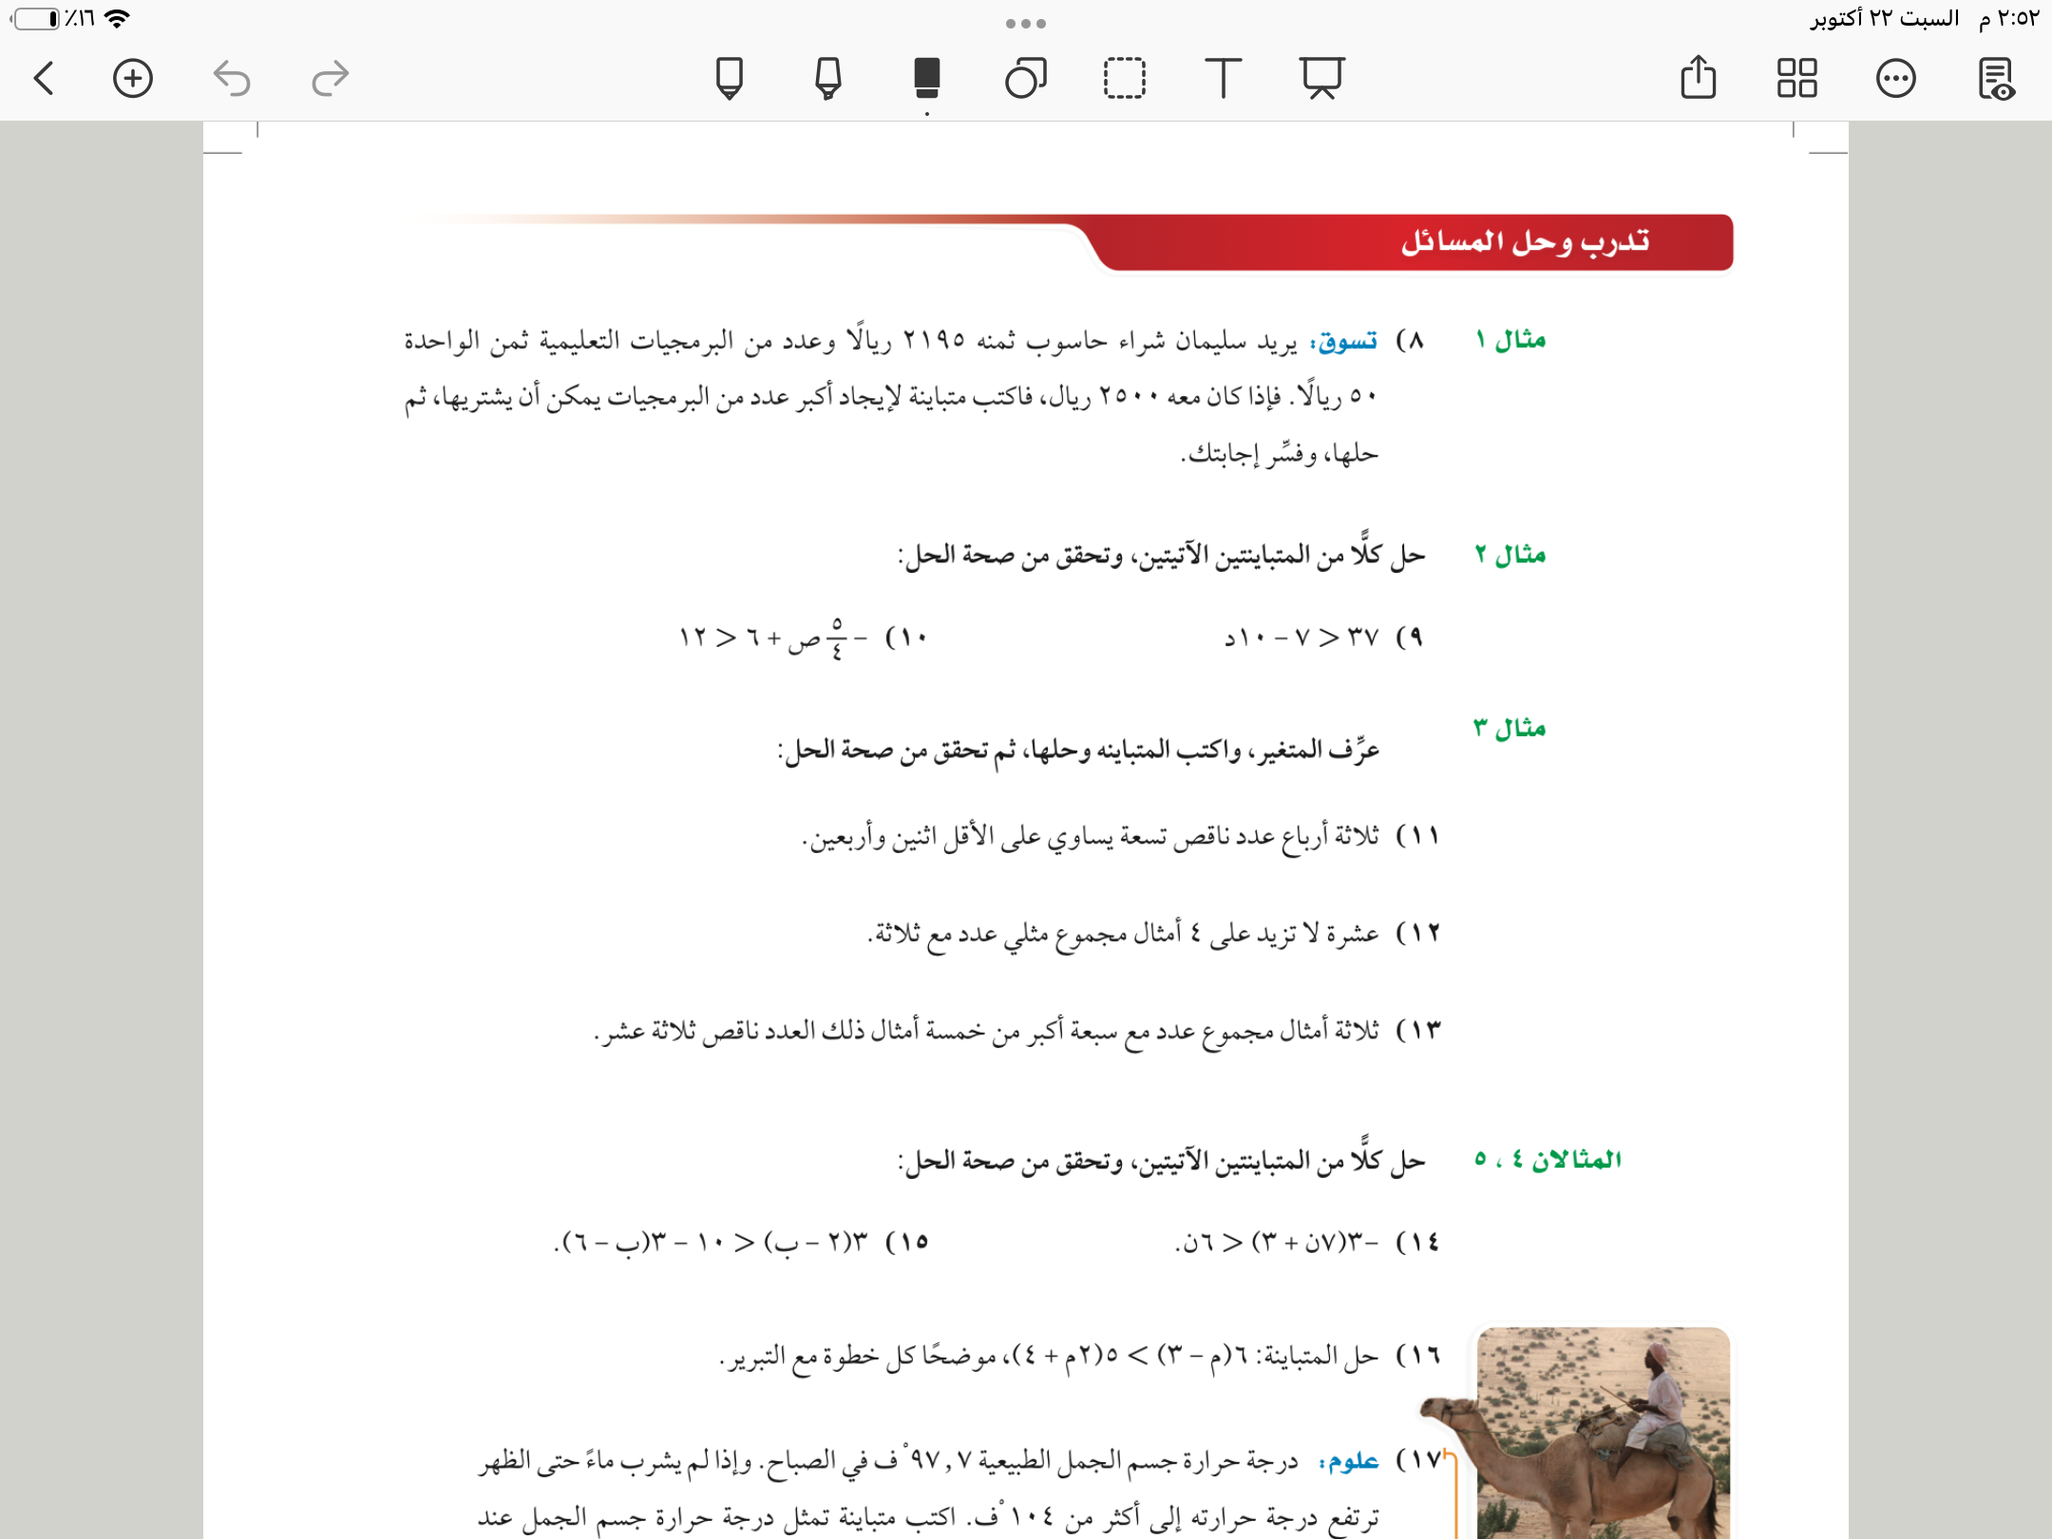

١٣٨
تدريب وحل المسائل
٩

Slide 23
١٣٨
تدريب وحل المسائل
١١

Slide 24

١٣٦

Slide 25


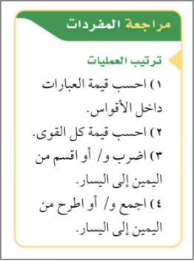
١٣٦
مثال

Slide 26
١٣٦
تحقق من فهمك
٤أ
فكر
زاوج
شارك
الاختيار العشوائي

Slide 27
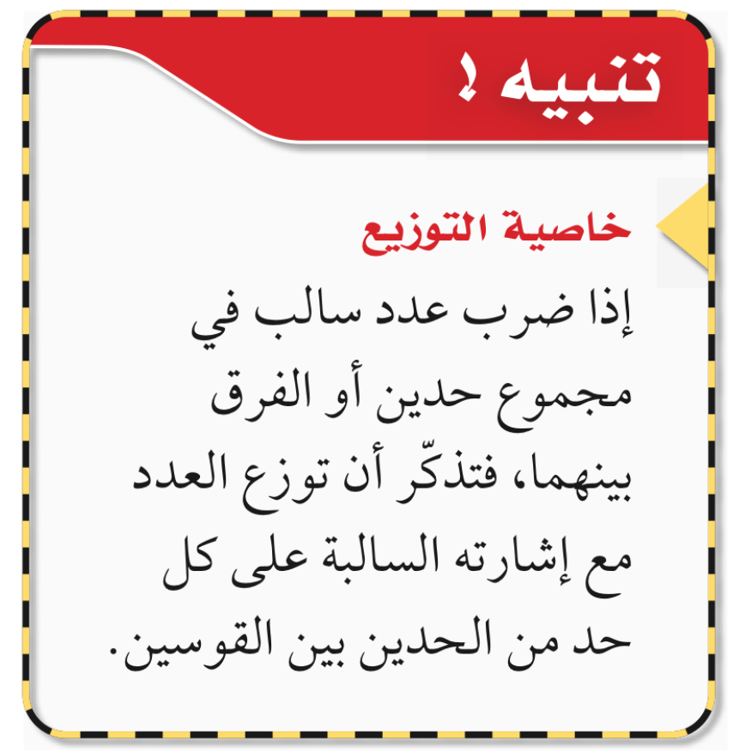
١٣٦
تحقق من فهمك
٤ ب
فكر
زاوج
شارك
الاختيار العشوائي

Slide 28
١٣٧
تأكد
٥

Slide 29
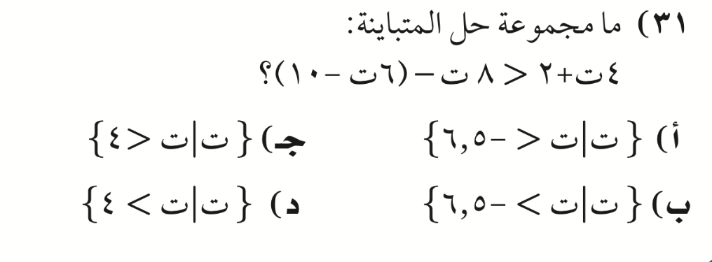


١٤٠
تدريب على الاختبارات الدولية

Slide 30

١٣٦

Slide 31

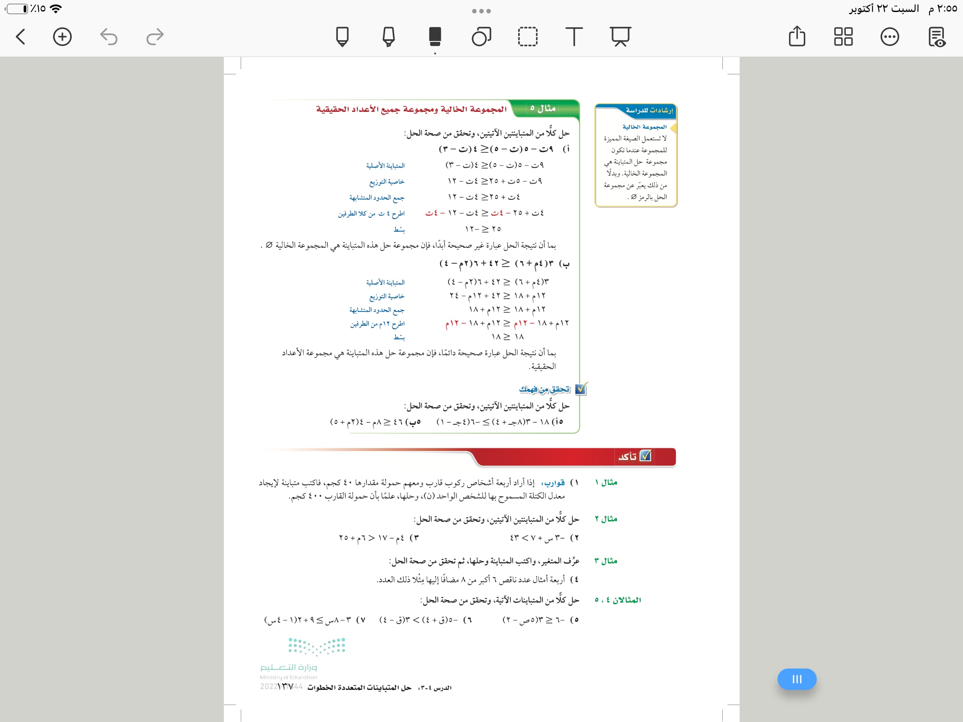
١٣٧
مثال

Slide 32
١٣٧
مثال

Slide 33


١٣٧
تحقق من فهمك
٥ ب
٥أ
فكر
زاوج
شارك
الاختيار العشوائي

Slide 34
١٣٧
تأكد
٧

Slide 35


١٣٨
تدريب وحل المسائل
١٥
١٤

Slide 36













١٣٨
<
>
<
>
حل المتباينات المتعددة الخطوات
عزيزتي الطالبة
يمكنك زيارة قناة عين التعليمية للاستفادة
حل متباينات خطية تتضمن خاصية التوزيع
حل متباينات خطية تتضمن اكثر من عملية حسابية
سُبْحَانَكَ اللَّهُمَّ وَبِحَمْدِكَ، أَشْهَدُ أَنْ لَا إِلَهَ إِلَّا أَنْتَ أَسْتَغْفِرُكَ وَأَتُوبُ إِلَيْكَ

Slide 37




روابط مجموعة رِفعة التعليمية
🔻
https://linktr.ee/Refa2
@Maths0120
@hasnaa-2
https://t.me/hasna_math
لاتنسوني من دعواتكم الصادقة

